Slide 1

Комитет образования, науки и молодежной политики Волгоградской области
Государственное казенное общеобразовательное учреждение
«Михайловская школа-интернат»
РЕСУРСНЫЙ ЦЕНТР ИНКЛЮЗИВНОГО ОБРАЗОВАНИЯ
детей с нарушением зрения

Slide 2


2
ИНФОРМАЦИОННО – АНАЛИТИЧЕСКАЯ ДЕЯТЕЛЬНОСТЬ. Создание специальных образовательных условий
для детей с ОВЗ и детей - инвалидов
СОЗДАНИЕ ИНФОРМАЦИОННОЙ БАЗЫ КОНТИНГЕНТА ДЕТЕЙ КУРИРУЕМЫХ МУНИЦИПАЛЬНЫХ РАЙОНОВ:
6 муниципальных района
24 образовательных учреждений, в которых обучаются дети с нарушением зрения
176 обучающихся с нарушением зрения
ПРОВЕДЕНИЕ МОНИТОРИНГА ПОТРЕБНОСТЕЙ 28 СЕМЕЙ, ВОСПИТЫВАЮЩИХ ДЕТЕЙ С ОВЗ И ДЕТЕЙ - ИНВАЛИДОВ

Slide 3
МЕТОДИЧЕСКОЕ СОПРОВОЖДЕНИЕ РЕАЛИЗАЦИИ АООП
2
Трансляция опыта работы специалистов по сопровождению обучающихся с нарушениями зрения
Информационно-консультативные мероприятия для образовательных организаций по основным направлениям их работы с обучающимися с нарушениями зрения
Методическое сопровождение специалистов образовательных учреждений
Психолого-педагогические сопровождение детей в условиях реализации АООП

Slide 4
КОНСУЛЬТИРОВАНИЕ ПЕДАГОГИЧЕСКИХ РАБОТНИКОВ И РОДИТЕЛЕЙ (ЗАКОННЫХ ПРЕДСТАВИТЕЛЕЙ) ДЕТЕЙ С ОВЗ, ДЕТЕЙ - ИНВАЛИДОВ
КОНСУЛЬТИРОВАНИЕ ПЕДАГОГИЧЕСКИХ РАБОТНИКОВ И РОДИТЕЛЕЙ (ЗАКОННЫХ ПРЕДСТАВИТЕЛЕЙ) ДЕТЕЙ С ОВЗ, ДЕТЕЙ – ИНВАЛИДОВ
3
3
Формирование локальных актов, регулирующих деятельность ОУ в области инклюзивного образования
Проектирование и реализация АООП
Организация коррекционно-развивающей работы

Slide 5
ПСИХОЛОГО-ПЕДАГОГИЧЕСКОЕ СОПРОВОЖДЕНИЕ ДЕТЕЙ С ОВЗ, ДЕТЕЙ-ИНВАЛИДОВ
КОНСУЛЬТИРОВАНИЕ ПЕДАГОГИЧЕСКИХ РАБОТНИКОВ И РОДИТЕЛЕЙ (ЗАКОННЫХ ПРЕДСТАВИТЕЛЕЙ) ДЕТЕЙ С ОВЗ, ДЕТЕЙ - ИНВАЛИДОВ
4
Психолого-педагогическая диагностика
Проведено 44 диагностических обследований
Коррекционно – развивающая работа
Разработано 18 программ психолого-педагогического сопровождения
Взаимодействие в рамках ОУ
12 образовательным организациям оказана методическая помощь в проектировании АООП

Slide 6
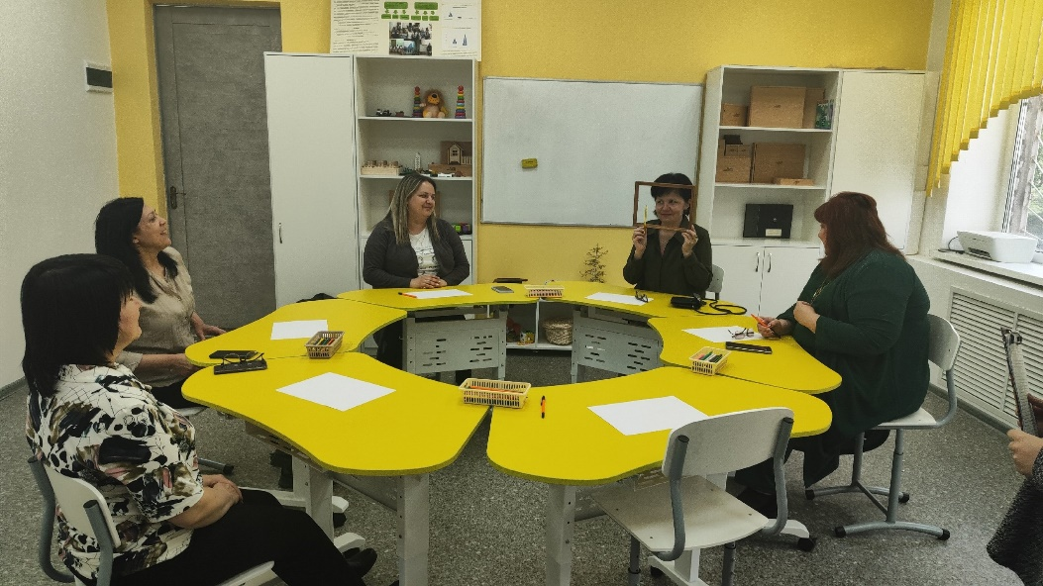
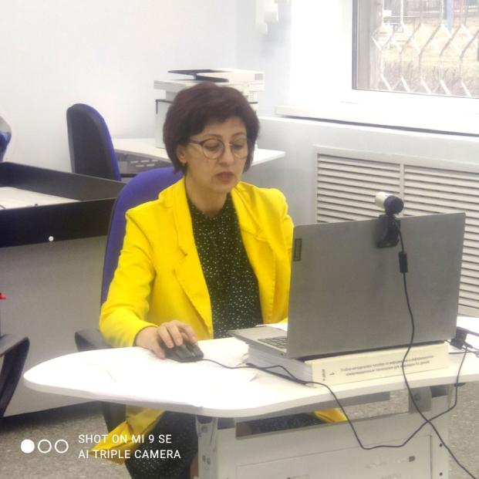
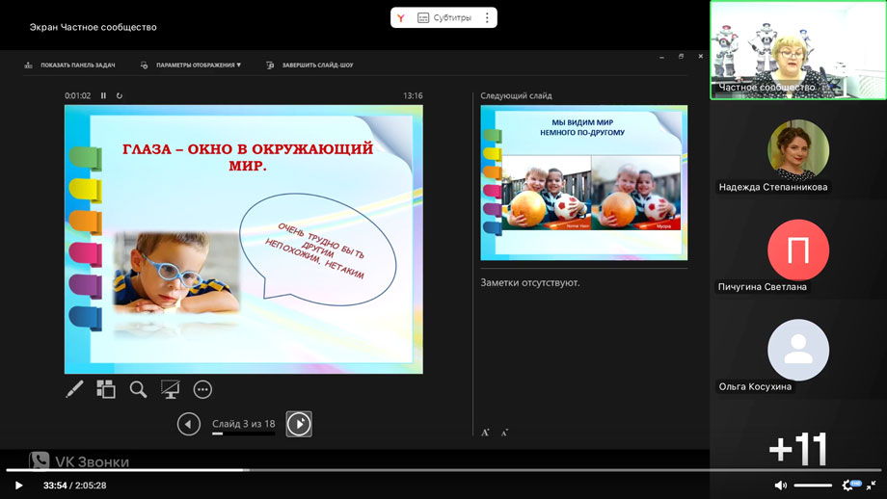
Семинар – практикум : «Практические инструменты в работе с семьями, воспитывающими детей с нарушением зрения»
МЕТОДИЧЕСКОЕ СОПРОВОЖДЕНИЕ РЕАЛИЗАЦИИ АООП

Slide 7
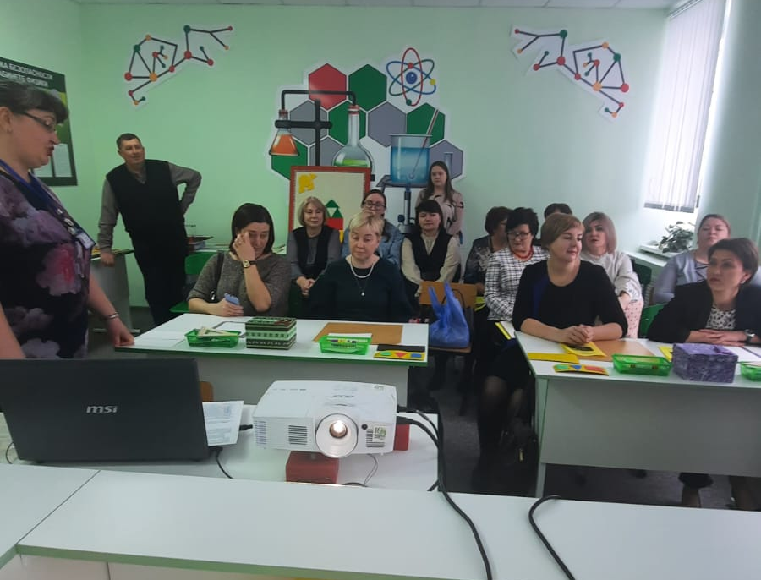
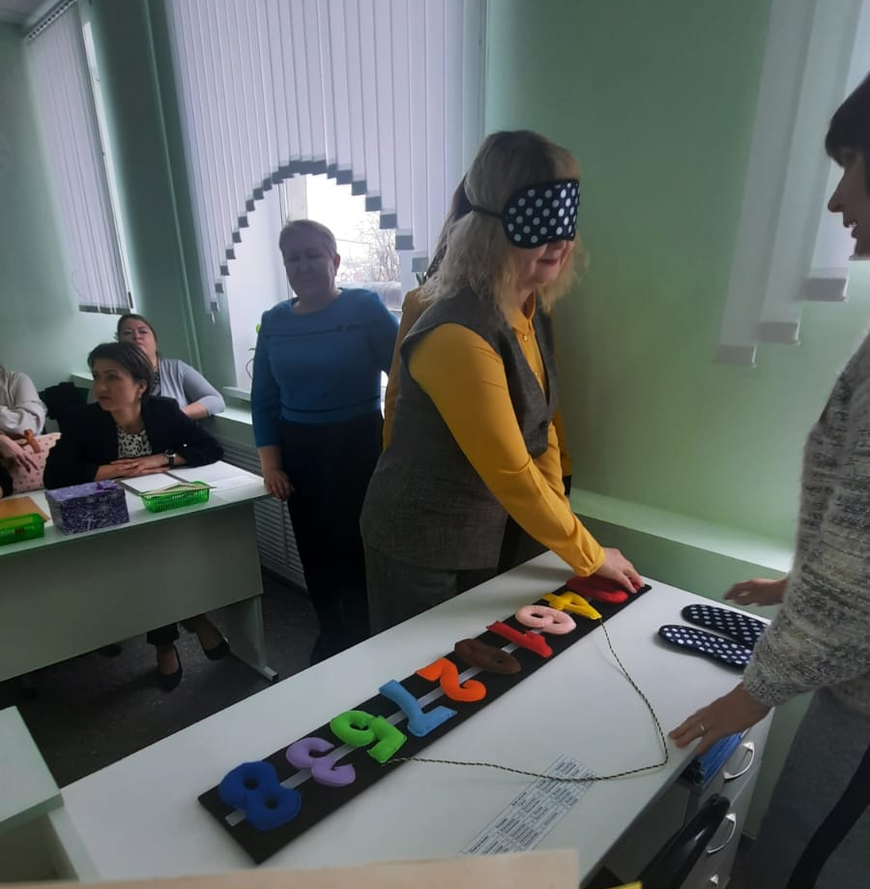
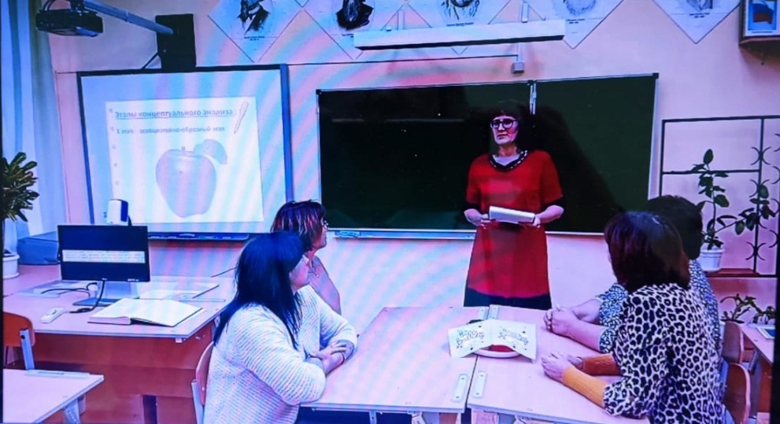
Областной семинар-практикум «Формирование гражданской идентичности как основа успешной социализации детей с нарушением зрения»
МЕТОДИЧЕСКОЕ СОПРОВОЖДЕНИЕ РЕАЛИЗАЦИИ АООП

Slide 8

ПЕРСПЕКТИВЫ ФУНКЦИОНИРОВАНИЯ РЕСУРСНОГО ЦЕНТРА
Организация и проведение онлайн семинаров, консультаций
Повышение качества психолого-педагогического сопровождения семьи
Оказание информационно-аналитической, методической помощи образовательным организациям, работающим с детьми с нарушением зрения
Реализация проектов, направленных на развитие региональной системы комплексной помощи детям с нарушением зрения
Модернизация системы материально-технического обеспечения психолого-педагогического сопровождения

Slide 9
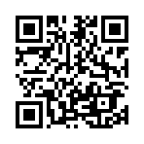
г. Михайловка, ул. Двинская, 1
Тел /факс.: 8(84463)2-23-32 e-mail: makmj@yandex.ru
официальный сайт
http://school-internat.ucoz.net/

